Slide 1


TRƯỜNG MẦM NON VIỆT HƯNG
Lĩnh vực: Phát triển nhận thức
Đề tài: Khám phá một số loại rau
Lứa tuổi: 4 - 5 tuổi

Slide 2
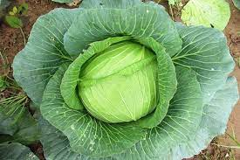
Rau bắp cải
+ Đây là rau gì? Chúng mình ăn phần gì của rau? Lá rau hình gì?

Slide 3
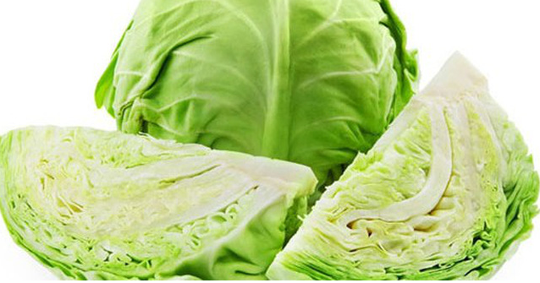
Rau bắp cải
+ Các con thường được ăn món gì được chế biến từ rau này?

Slide 4
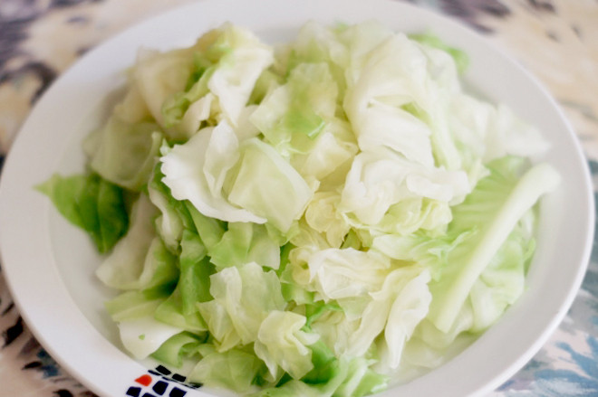
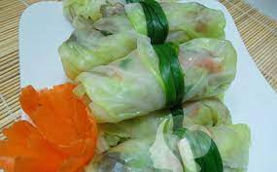
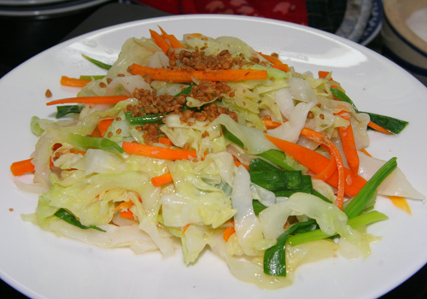
Món ăn từ rau bắp cải
Bắp cải luộc
Bắp cải cuộn thịt
Bắp cải xào

Slide 5
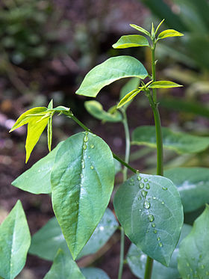
Cây rau ngót
+ Đây là rau gì? Chúng mình ăn phần gì của rau? Quả có hình gì?
+ Các con thường được ăn món gì được chế biến từ quả này?

Slide 6
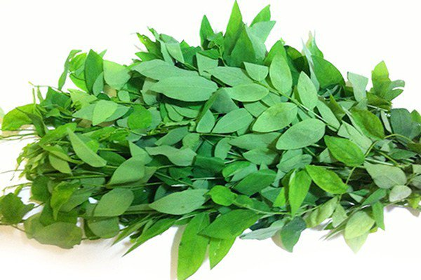
Cây rau ngót

Slide 7
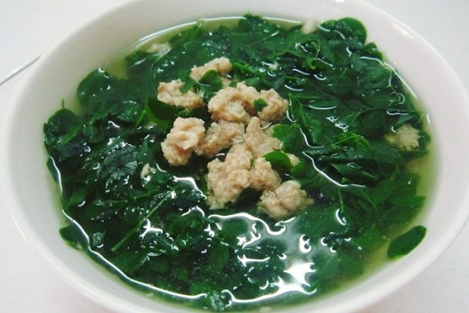
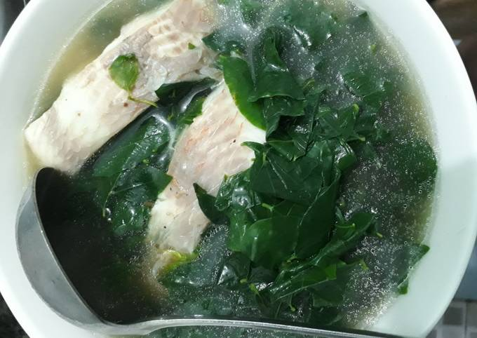
Món ăn từ rau Ngót
Canh rau ngót nấu cá
Canh rau ngót nấu thịt

Slide 8
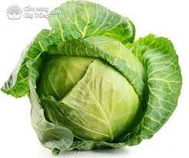
So sánh bắp cải và Rau Ngót
Giống nhau: Đều là loại rau ăn lá
Khác nhau:
Lá bắp cải to, có dạng hình tròn, lá dày, các lá xếp vòng quanh, lá ngoài màu xanh, lá trong màu trắng
- Lá rau ngót nhỏ, đầu lá nhọn, lá mọc trên cành, 1 cành có nhiều lá, lá có màu xanh

Slide 9

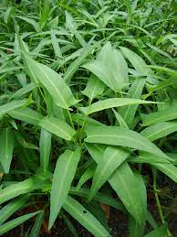
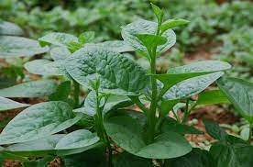
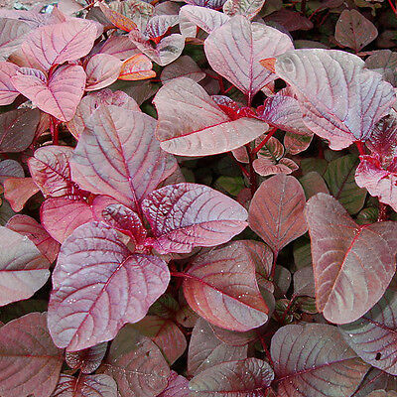
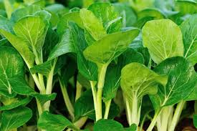
Một số loại rau ăn lá khác
- Các loại rau ăn lá có nhiều vitamin C, ăn vào giúp cơ thể các con mát mẻ, khỏe mạnh, kháng được bệnh, da dẻ hồng hào.

Slide 10
Quả Cà chua

Slide 11
Món ăn từ quả Cà chua

Slide 12
Quả Đỗ

Slide 13
Món ăn từ quả Đỗ

Slide 14
So sánh quả Cà chua và quả Đỗ

Slide 15
Một số loại rau ăn quả khác

Slide 16
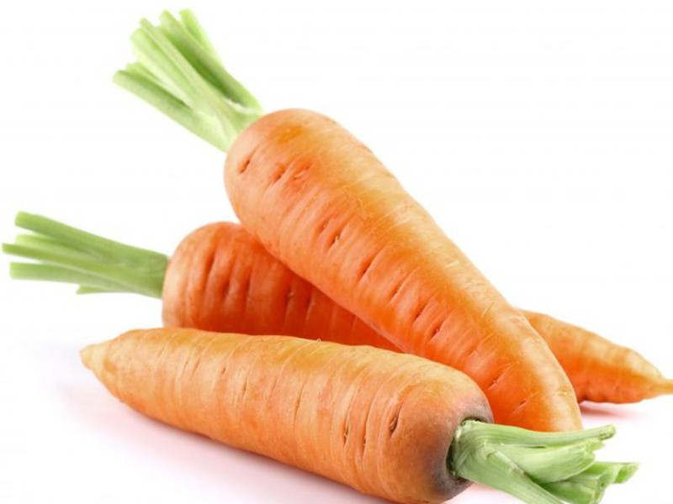
Củ cà rốt

Slide 17
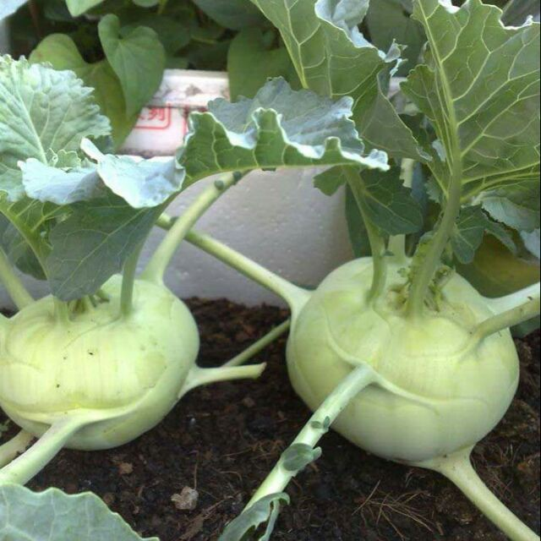
Củ su hào

Slide 18
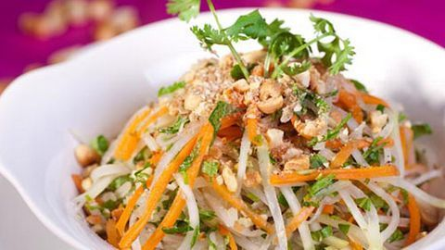
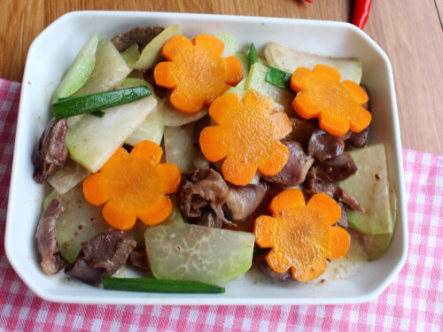
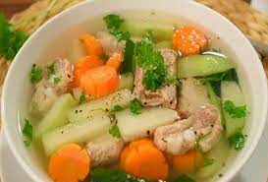
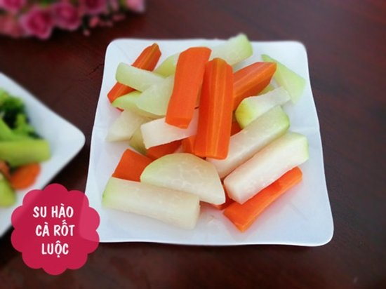
Món ăn từ củ Su hào, Cà rốt

Slide 19
So sánh củ Cà rốt và củ Xu hào

Slide 20
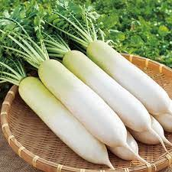
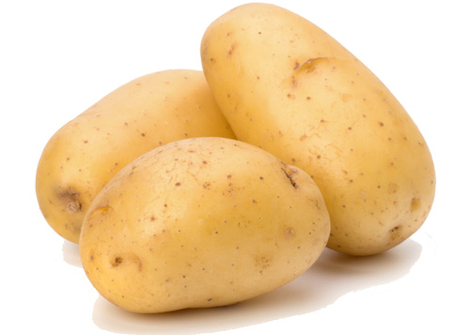
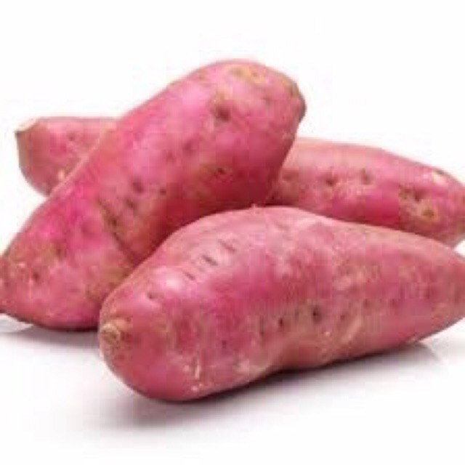
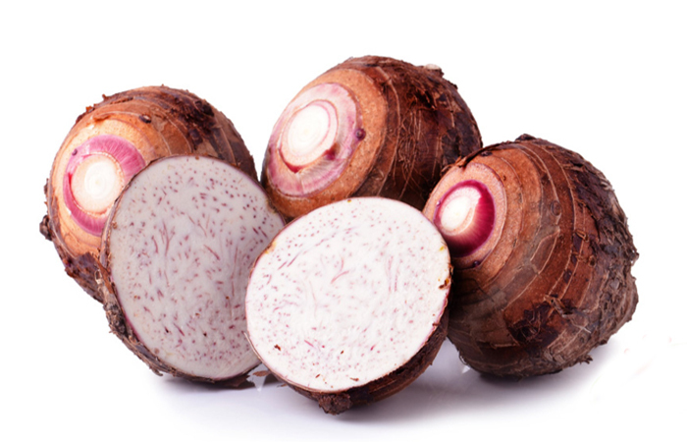
Một số loại rau ăn củ khác
=> KL: Các loại rau này tuy khác nhau về tên gọi, đặc điểm… nhưng đều gọi chung là 1 số loại rau. Vì chúng thường được dùng để chế biến thức ăn trong bữa cơm hàng ngày, cung cấp các vitamin, chất bổ cần thiết, giúp cơ thể khỏe mạnh, hồng hào, thông minh, học giỏi. vì thế các con nhớ ăn nhiều các loại rau khi mẹ nấu canh, xào, luộc, ăn sống nữa nhé!

Slide 21

Xin chào và hẹn gặp lại

Slide 24

Phần 2:
Hiểu biết của bé

